Slide 1
السلام عليكم ورحمة الله
مرحبا بكم

Slide 2
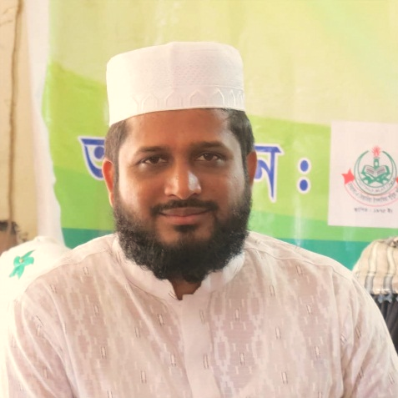
تعارف الدرس
تعريف المعلم
الصف: الخامس
المادّة : اللغة العربيةالاتصالية
الدرس العام: الدرس الثالث عشر
الدرس الخاص : حقوق الجار
الحصّة : الاولي
الوقت: 40 دقائق
محمد علاء الدين
معين المعلم (العربي)
المدرسة المحمدية الأحمدية السنية (العالم)
بانوربازار , سيتاكوند , جاتجام.
رقم الجوال: ۰۱۸۲۹۳۲۱٧۱۰

Slide 3
تقديم ظن درس اليوم ببعض الأسئلة
আমাদের আশেপাশে যারা বসবাস করেন তাদেরকে কী বলা হয় ?
প্রতিবেশি

Slide 4
درس اليوم
حقوق الجار
(প্রতিবেশির অধিকারসমূহ)

Slide 5
استفادة الدرس
يستطيع الطلاب بعد نهاية هذا الدرس:-
ان يقرؤوا و يقولوا العبارة صحيحا.
ان يقولوا معني العبارة.
ان يعلموا الاشياء المختلفة بالتدربات.

Slide 6
القراءة التوجيهية
اسمّع الطلاب العبارة الأتية.
حقوق الجار
كان سالما رجلا كريما طيب القلب. وكان له جار فقير اسمه أحمد. وفي يوم من الأيام اشتدت حاجته الي النقود فطلب المساعدة من الأصدقاء ولكن لم يجد أحد منهم من قام بنصرته. فأخيرا قرر أحمد أن يبيع داره. فجاءه أحد وقال:
كم ثمنا تريد للدار يا أحمد؟
قال أحمد: أريد ألف دينار.

Slide 7
القراءة الجهرية
انظروا الي الدرس ثم اقرؤوا مرتين جهرا.
حقوق الجار
كان سالما رجلا كريما طيب القلب. وكان له جار فقير اسمه أحمد. وفي يوم من الأيام اشتدت حاجته الي النقود فطلب المساعدة من الأصدقاء ولكن لم يجد أحد منهم من قام بنصرته. فأخيرا قرر أحمد أن يبيع داره. فجاءه أحد وقال:
كم ثمنا تريد للدار يا أحمد؟
قال أحمد: أريد ألف دينار.

Slide 8
معني المفردات
المساعدة –সাহায্য
أريد -আমি চাই
جار –প্রতিবেশী
النقود -অর্থ
طلب–তিনি চাইলেন
قرر –তিনি সিদ্ধান্ত নিলেন
يبيع –তিনি বিক্রি করবেন
جاء-তিনি আসলেন
ثمن-দাম
تريد – তুমি চাও
كريم - দানশীল
طيب القلب–সুহৃদ
اشتدت حاجته –তার অভাববোধ বৃদ্ধি পেল
لم يجد –পেল না
قام بنصرته– তার সাহায্যে এগিয়ে আসবে
الأصدقاء – বন্ধুগণ

Slide 9
العمل الانفرادي
اكتبوا العبارة علي كرستكم .

Slide 10
العمل الجماعي
حاولوا ان يفهموا معني العبارة.

Slide 11
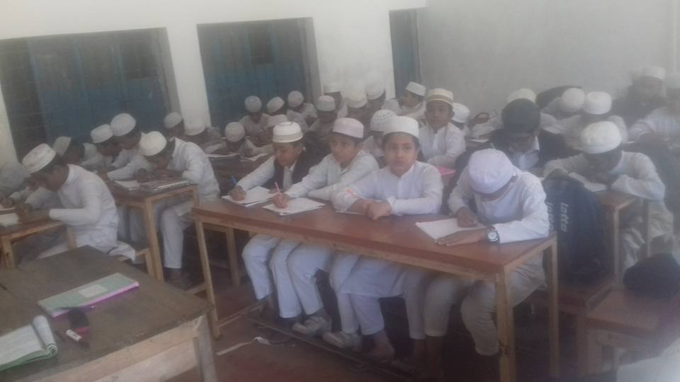
القاء الكلمة علي معني النظم

Slide 12
ترجمة
كان سالما رجلا كريما طيب القلب.
সালেম একজন দানশীল ও সুহৃদ লোক ছিলেন

Slide 13
ترجمة
وكان له جار فقير اسمه أحمد.
তার নিকট একজন দরিদ্র প্রতিবেশী ছিল যার নাম আহমদ

Slide 14
ترجمة
وفي يوم من الأيام اشتدت حاجته الي النقود
কোন একদিন অর্থের প্রতি তার অভাববোধ বৃদ্ধি পেল।

Slide 15
ترجمة
فطلب المساعدة من الأصدقاء
অতঃপর সে বন্ধুদের থেকে সাহায্য চাইল।

Slide 16
ترجمة
ولكن لم يجد أحد منهم من قام بنصرته.
কিন্ত সে তাদের মধ্যে থেকে এমন কাউকে পেল না যে তার সাহায্যে এগিয়ে আসবে।

Slide 17
ترجمة
فأخيرا قرر أحمد أن يبيع داره.
অবশেষে আহমদ তার বাড়ি বিক্রি করার সিদ্ধান্ত নিলেন।

Slide 18
ترجمة
فجاءه أحد وقال:
এরপর একজন লোক তার নিকট আসলেন এবং বললেনঃ

Slide 19
ترجمة
كم ثمنا تريد للدار يا أحمد؟
হে আহমদ!বাড়ির জন্য আপনি কত দাম চান?

Slide 20
ترجمة
قال أحمد: أريد ألف دينار.
আহমদ বললেনঃআমি একহাজার দিনার চাই।

Slide 21
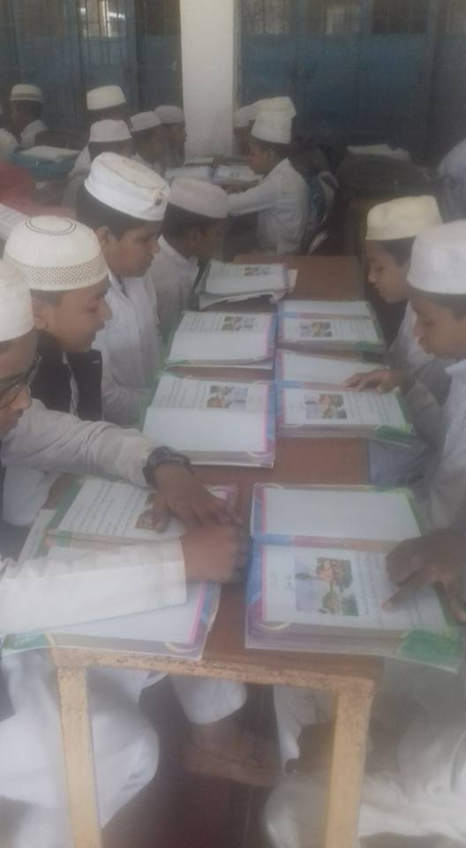
العمل الثنائي
انتم تجلسون وجها لوجه و تساعدون بعضكم بعضا.

Slide 22
التقييم
নিচের শব্দগুলোর অর্থ বলোঃ
الأصدقاء
المساعدة
جار
ثمن
كريم
বন্ধুগণ
সাহায্য
প্রতিবেশী
দাম
দানশীল

Slide 23
নিচের বাক্যগুলোর অর্থ বলোঃ
وكان له جار فقير اسمه أحمد.
তার নিকট একজন দরিদ্র প্রতিবেশী ছিল যার নাম আহমদ
فأخيرا قرر أحمد أن يبيع داره.
অবশেষে আহমদ তার বাড়ি বিক্রি করার সিদ্ধান্ত নিলেন।
আহমদ বললেনঃআমি একহাজার দিনার চাই।
قال أحمد: أريد ألف دينار.

Slide 24
واجب المنزل
পাঠ্য বইয়ের تدريبات (অনুশীলন) থেকে (ب) ও (ج) শিখে ও লিখে আনবে।

Slide 25
شكرا

